Slide 1

§3.3 矩阵的秩
矩阵的秩的概念
利用初等变换求矩阵的秩

Slide 2
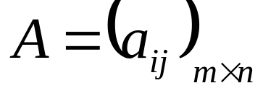
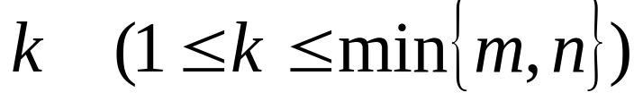
3.3.1 矩阵的秩的概念
1.k阶子式
定义1 设
在A中任取k 行k 列交叉
处元素按原相对位置组成的
阶行列式，
称为A的一个k 阶子式。

Slide 3
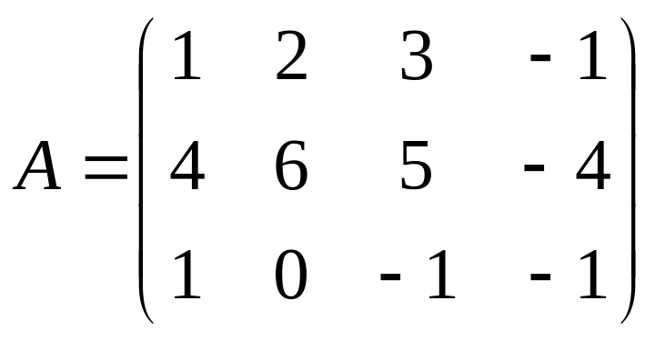
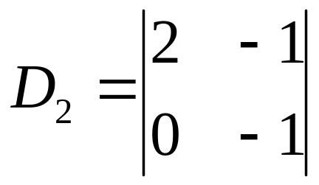
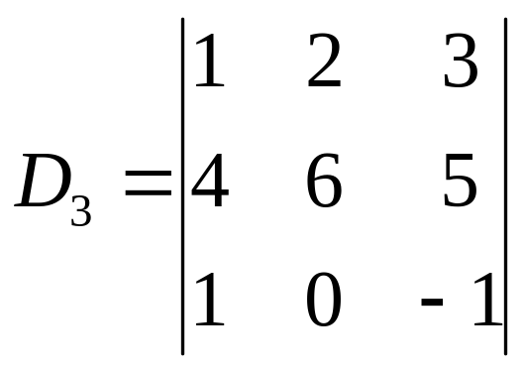
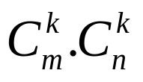

例如
设
，
矩阵A 的第一、三行，第二、四列相交处的元素
所构成的二阶子式为
而
为 A 的一个三阶子式。
显然，
矩阵 A 共有
个 k 阶子式，
其中不为零的子式称为非零子式。

Slide 4
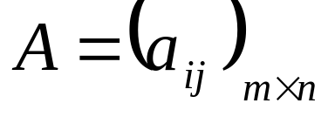
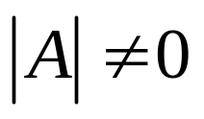
2.矩阵的秩
定义2
设
中有r 阶子式不为0，任何r+1阶
子式(如果存在的话)全为零 ,
称r为矩阵A的秩，
记作R(A)或秩(A)。
注：设A为n阶非奇异矩阵，即 ，从而可知n阶非奇异矩阵的秩等于阶数n，故又称为非奇异矩阵为满秩方阵，奇异矩阵又称为降秩方阵。

Slide 5
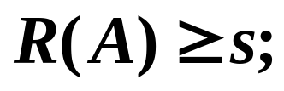
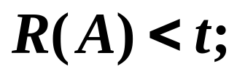

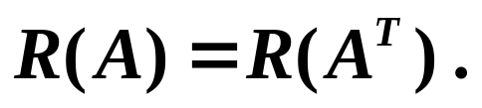
规定： 零矩阵的秩为 0 .
注意：
(1) 如 矩阵A 中有某个 s 阶子不为0，则
(2)若矩阵A 中所t阶子式全为 0，
(3)若A 为 矩阵，则0 ≤R(A) ≤min { m , n }；
(4) 由行列式的性质，

Slide 6
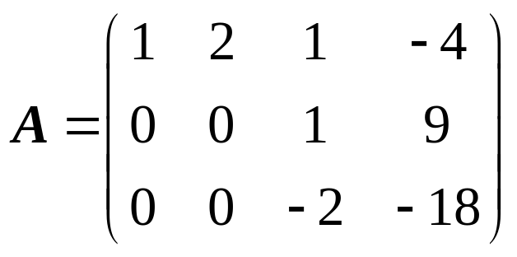
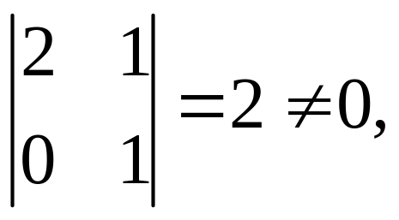
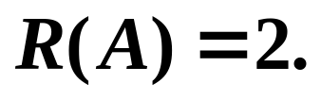
例1 求矩阵 的秩.
解：
易知矩阵A的所有三阶子式共有4个，
全都是零子式.
显然二阶子式
所以

Slide 7
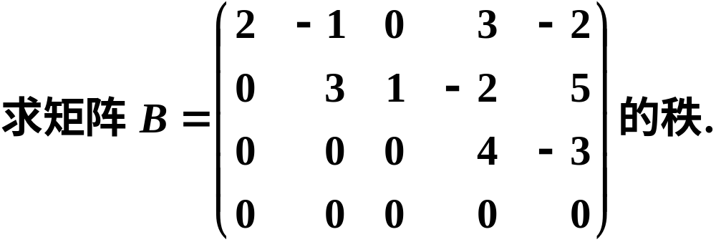
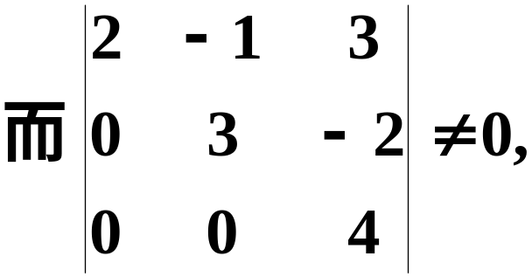

例2
解
定理1 行阶梯矩阵的秩等于它的非零行的行数.

Slide 8
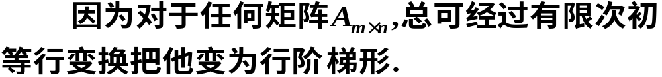
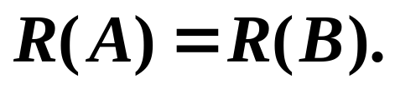
3.3.2 利用初等矩阵求矩阵的秩
问题：经过变换矩阵的秩变吗？
定理2 若A与B等价，则
证明：略
根据定理2，求矩阵的秩，只要把矩阵用初等行变换化为行阶梯形矩阵，则其非零行的行数就是该矩阵的秩。

Slide 9
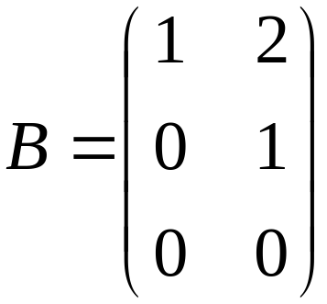
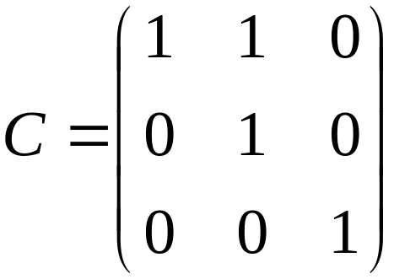
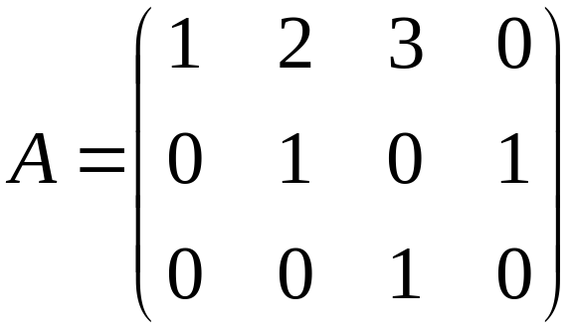
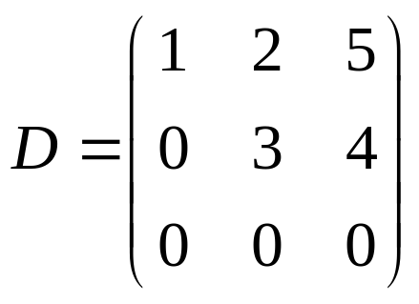
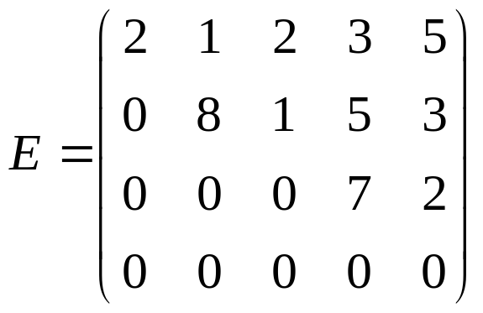
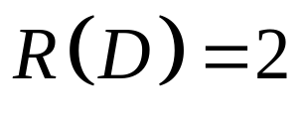
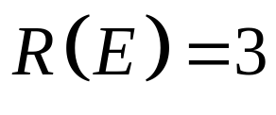
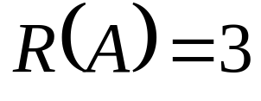
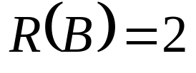
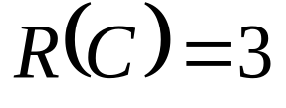
例如

Slide 10
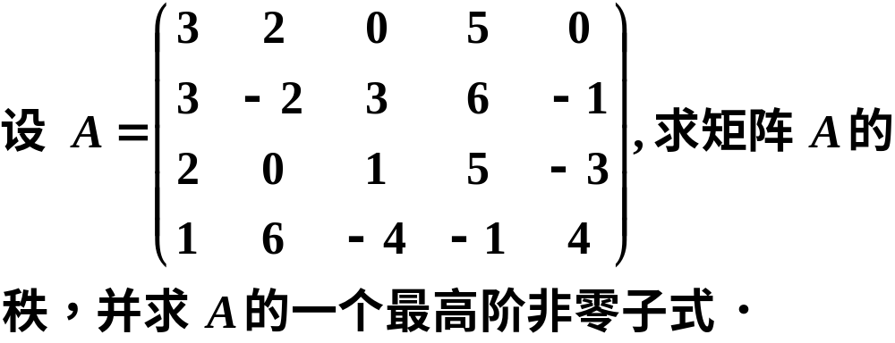
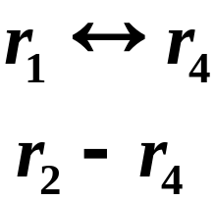
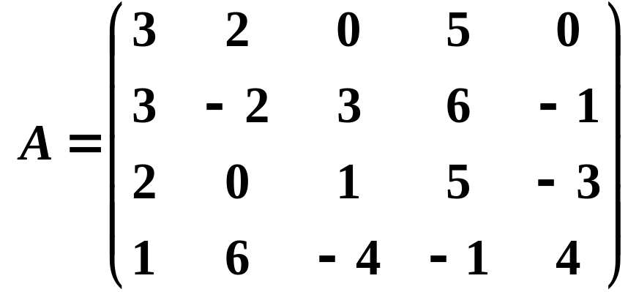
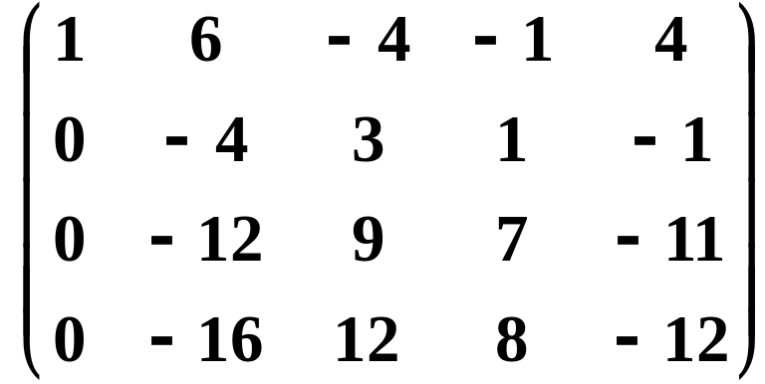
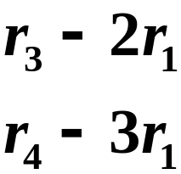
例3
解

Slide 11
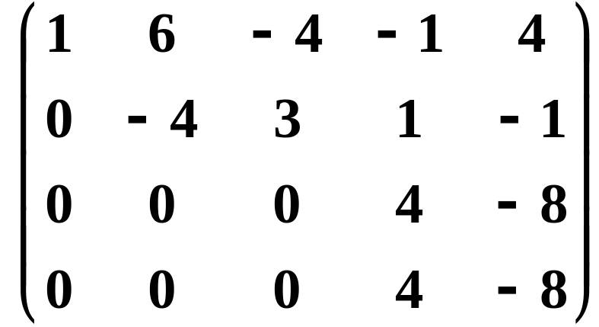


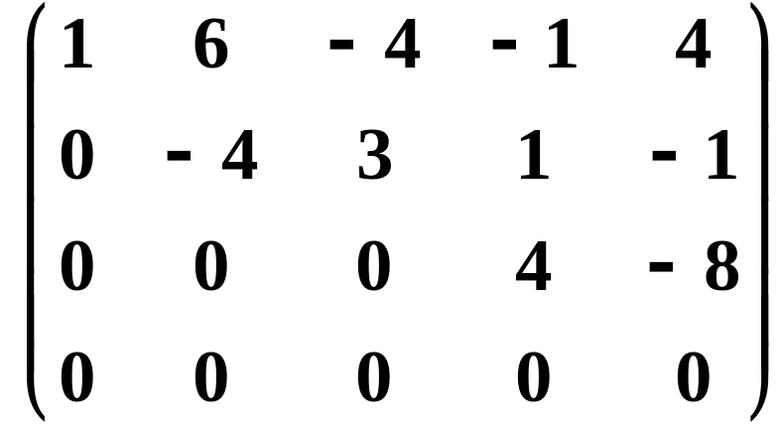


由阶梯形矩阵有三个非零行可知

Slide 12



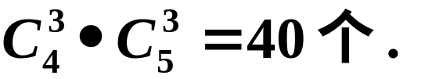

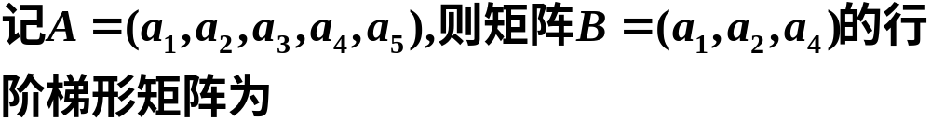
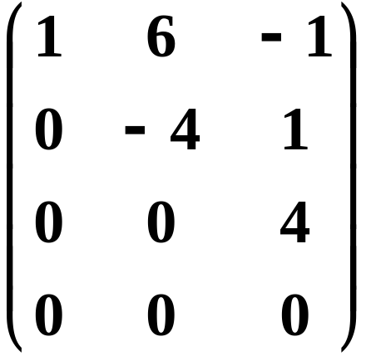


Slide 13


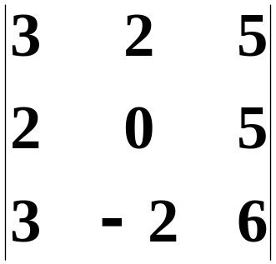
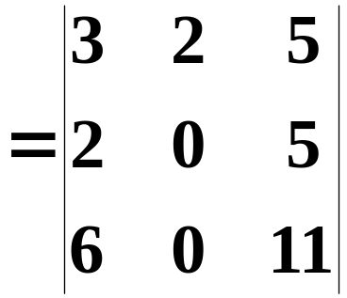
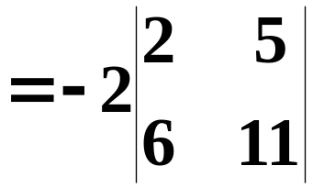


则这个子式便是 的一个最高阶非零子式.

Slide 14
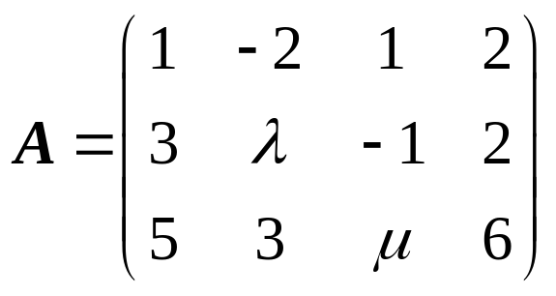

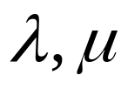

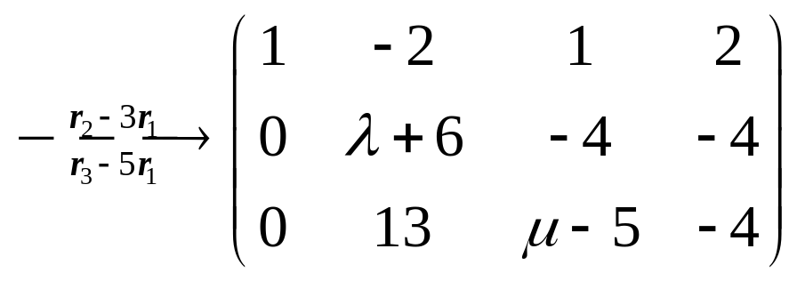
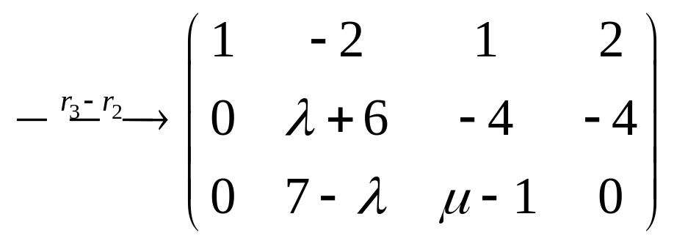
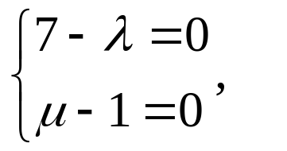
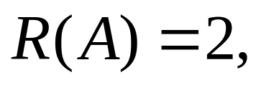
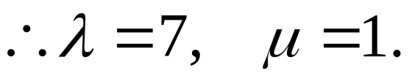
例4 设 ,已知 ,求 的值.
解：
因为
故

